Slide 1

学长课堂
C/C++方向
罗伊宁
18级大一上学期
成都大学 信工学院 科创室

Slide 2
递归
Recursion

Slide 3
如何理解“递归”？
递归是一种应用非常广泛的算法（或者编程技巧）。很多数据结构和算法的编码实现都要用到递归，比如 DFS 深度优先搜索、前中后序二叉树遍历等等。所以，搞懂递归非常重要，否则，后面复杂一些的数据结构和算法学起来就会比较吃力。

Slide 4
如何理解“递归”？
咱们生活中就有很多用到递归的例子。
周末你带着女朋友去电影院看电影，女朋友问你，咱们现在坐在第几排啊？电影院里面太黑了，看不清，没法数，现在你怎么办？
别忘了你是程序员，这个可难不倒你，递归就开始排上用场了。于是你就问前面一排的人他是第几排，你想只要在他的数字上加一，就知道自己在哪一排了。但是，前面的人也看不清啊，所以他也问他前面的人。就这样一排一排往前问，直到问到第一排的人，说我在第一排，然后再这样一排一排再把数字传回来。直到你前面的人告诉你他在哪一排，于是你就知道答案了。
这就是一个非常标准的递归求解问题的分解过程，去的过程叫“递”，回来的过程叫“归”。基本上，所有的递归问题都可以用递推公式来表示。刚刚这个生活中的例子，我们用递推公式将它表示出来就是这样的：

Slide 5
如何理解“递归”？
f(n)=f(n-1)+1 其中，f(1)=1
f(n) 表示你想知道自己在哪一排，f(n-1) 表示前面一排所在的排数，f(1)=1 表示第一排的人知道自己在第一排。有了这个递推公式，我们就可以很轻松地将它改为递归代码，如下：
int f(int n) {
if (n == 1) return 1;
return f(n-1) + 1;
}

Slide 6
递归需要满足的三个条件
1. 一个问题的解可以分解为几个子问题的解
何为子问题？子问题就是数据规模更小的问题。比如，前面讲的电影院的例子，你要知道，“自己在哪一排”的问题，可以分解为“前一排的人在哪一排”这样一个子问题。
2. 这个问题与分解之后的子问题，除了数据规模不同，求解思路完全一样
比如电影院那个例子，你求解“自己在哪一排”的思路，和前面一排人求解“自己在哪一排”的思路，是一模一样的。
3. 存在递归终止条件
把问题分解为子问题，把子问题再分解为子子问题，一层一层分解下去，不能存在无限循环，这就需要有终止条件。

Slide 7
如何编写递归代码？
写递归代码最关键的是写出递推公式，找到终止条件，剩下将递推公式转化为代码就很简单了。
详细一些：
写递归代码的关键就是找到如何将大问题分解为小问题的规律，并且基于此写出递推公式，然后再推敲终止条件，最后将递推公式和终止条件翻译成代码。

Slide 8
如何编写递归代码？
人脑几乎没办法把整个“递”和“归”的过程一步一步都想清楚。
计算机擅长做重复的事情，所以递归正和它的胃口。而我们人脑更喜欢平铺直叙的思维方式。当我们看到递归时，我们总想把递归平铺展开，脑子里就会循环，一层一层往下调，然后再一层一层返回，试图想搞清楚计算机每一步都是怎么执行的，这样就很容易被绕进去。

Slide 9
如何编写递归代码？
对于递归代码，这种试图想清楚整个递和归过程的做法，实际上是进入了一个思维误区。很多时候，我们理解起来比较吃力，主要原因就是自己给自己制造了这种理解障碍。那正确的思维方式应该是怎样的呢？

Slide 10
如何编写递归代码？
如果一个问题 A 可以分解为若干子问题 B、C、D，你可以假设子问题 B、C、D 已经解决，在此基础上思考如何解决问题 A。而且，你只需要思考问题 A 与子问题 B、C、D 两层之间的关系即可，不需要一层一层往下思考子问题与子子问题，子子问题与子子子问题之间的关系。屏蔽掉递归细节，这样子理解起来就简单多了。

Slide 11
如何编写递归代码？
因此，编写递归代码的关键是，只要遇到递归，我们就把它抽象成一个递推公式，不用想一层层的调用关系，不要试图用人脑去分解递归的每个步骤。

Slide 12
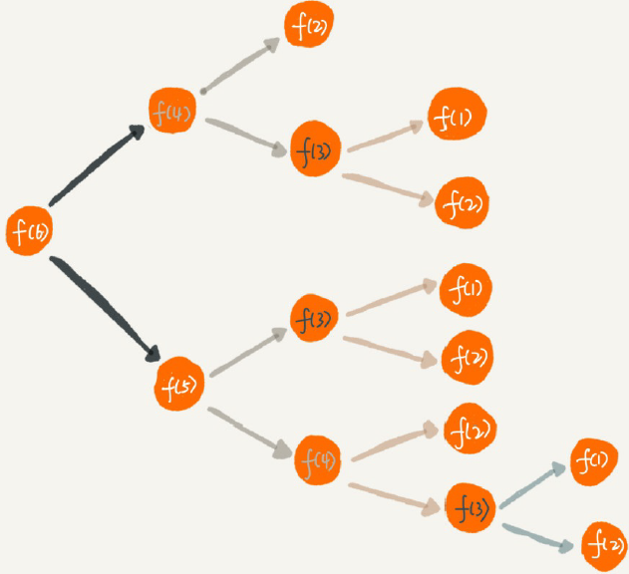
递归代码要警惕重复计算
递推公式：
f(n) = f(n-1)+f(n-2)
从图中，我们可以直观地看到，想要计算 f(5)，需要先计算 f(4) 和 f(3)，而计算 f(4) 还需要计算f(3)，因此，f(3) 就被计算了很多次，这就是重复计算问题。

Slide 13
递归代码要警惕重复计算
为了避免重复计算，我们可以通过一个数据结构（比如散列表）来保存已经求解过的 f(k)。当递归调用到 f(k) 时，先看下是否已经求解过了。如果是，则直接从散列表中取值返回，不需要重复计算，这样就能避免刚讲的问题了。

Slide 14
怎么将递归代码改写为非递归代码？
递归有利有弊，利是递归代码的表达力很强，写起来非常简洁；而弊就是空间复杂度高、有堆栈溢出的风险、存在重复计算、过多的函数调用会耗时较多等问题。所以，在开发过程中，我们要根据实际情况来选择是否需要用递归的方式来实现。

Slide 15
怎么将递归代码改写为非递归代码？
那我们是否可以把递归代码改写为非递归代码呢？比如刚才那个电影院的例子，我们抛开场景，只看
f(x) =f(x-1)+1 这个递推公式。我们这样改写看看：
int f(int n) {
int ret = 1;
for (int i = 2; i <= n; ++i) {
ret = ret + 1;
}
return ret;
}

Slide 16
怎么将递归代码改写为非递归代码？
那是不是所有的递归代码都可以改为这种迭代循环的非递归写法呢？
笼统地讲，是的。因为递归本身就是借助栈来实现的，只不过我们使用的栈是系统或者虚拟机本身提供的，我们没有感知罢了。如果我们自己在内存堆上实现栈，手动模拟入栈、出栈过程，这样任何递归代码都可以改写成看上去不是递归代码的样子。
但是这种思路实际上是将递归改为了“手动”递归，本质并没有变，而且也并没有解决前面讲到的某些问题，徒增了实现的复杂度。

